Slide 1

Muğla Sıtkı Koçman Üniversitesi
MUĞLA MESLEKYÜKSEKOKULU
Otel Lokanta İkram Hizmetleri Bölümü
Ocak 2026

Slide 2
Otel Lokanta İkram Hizmetleri Bölümü
Muğla Meslek Yüksekokulu (MMYO) iki yıllık eğitim sonrasında ön lisans diploması veren bir yükseköğretim kurumudur. 1989-1990 eğitim-öğretim yılında Dokuz Eylül Üniversitesi bünyesinde Sosyal Hizmetler İl Müdürlüğüne ait binada, Elektrik, Turizm ve Otelcilik programlarında öğrenci kabul etmiş olan MMYO, 1992 yılında Muğla Üniversitesine bağlanarak eğitim-öğretim hizmetlerini yürütmüştür.
Bölümümüzde toplam 8 akademik personel görev yapmakta olup toplam öğrenci sayımız her geçen gün biraz daha artarak yaklaşık 400 öğrencimizle birlikte eğitim ve öğretimimize devam ediyoruz.

Slide 3
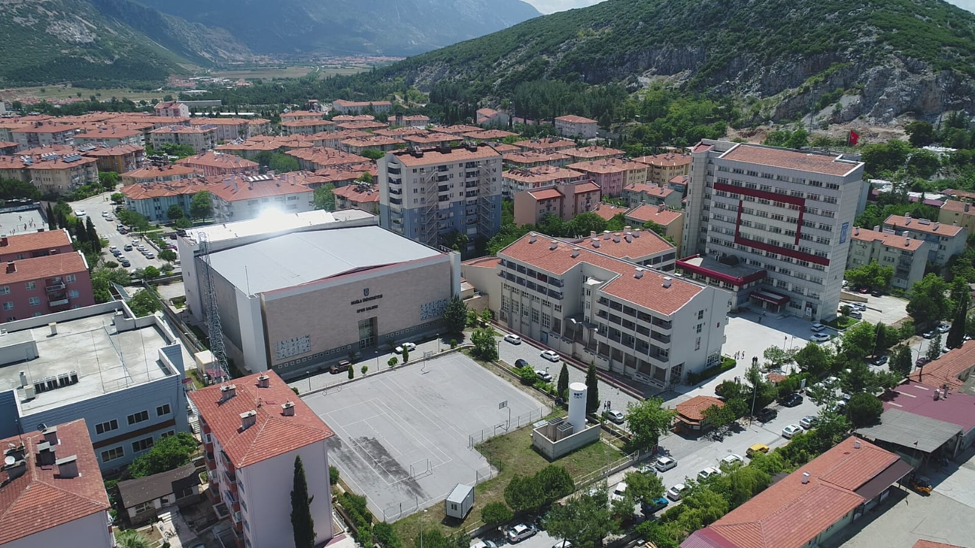
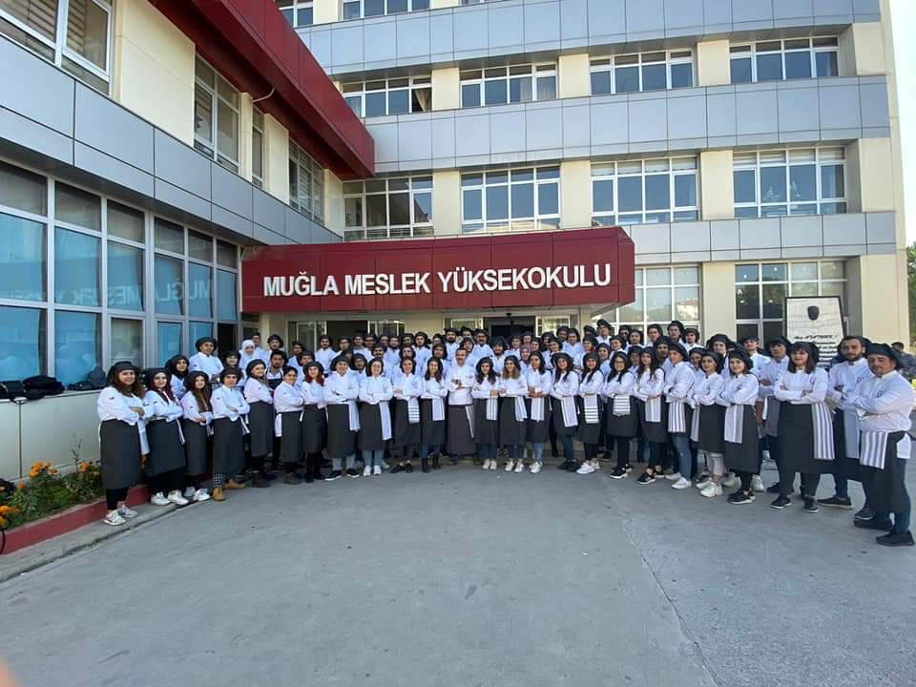
Otel Lokanta İkram Hizmetleri Bölümü

Slide 4
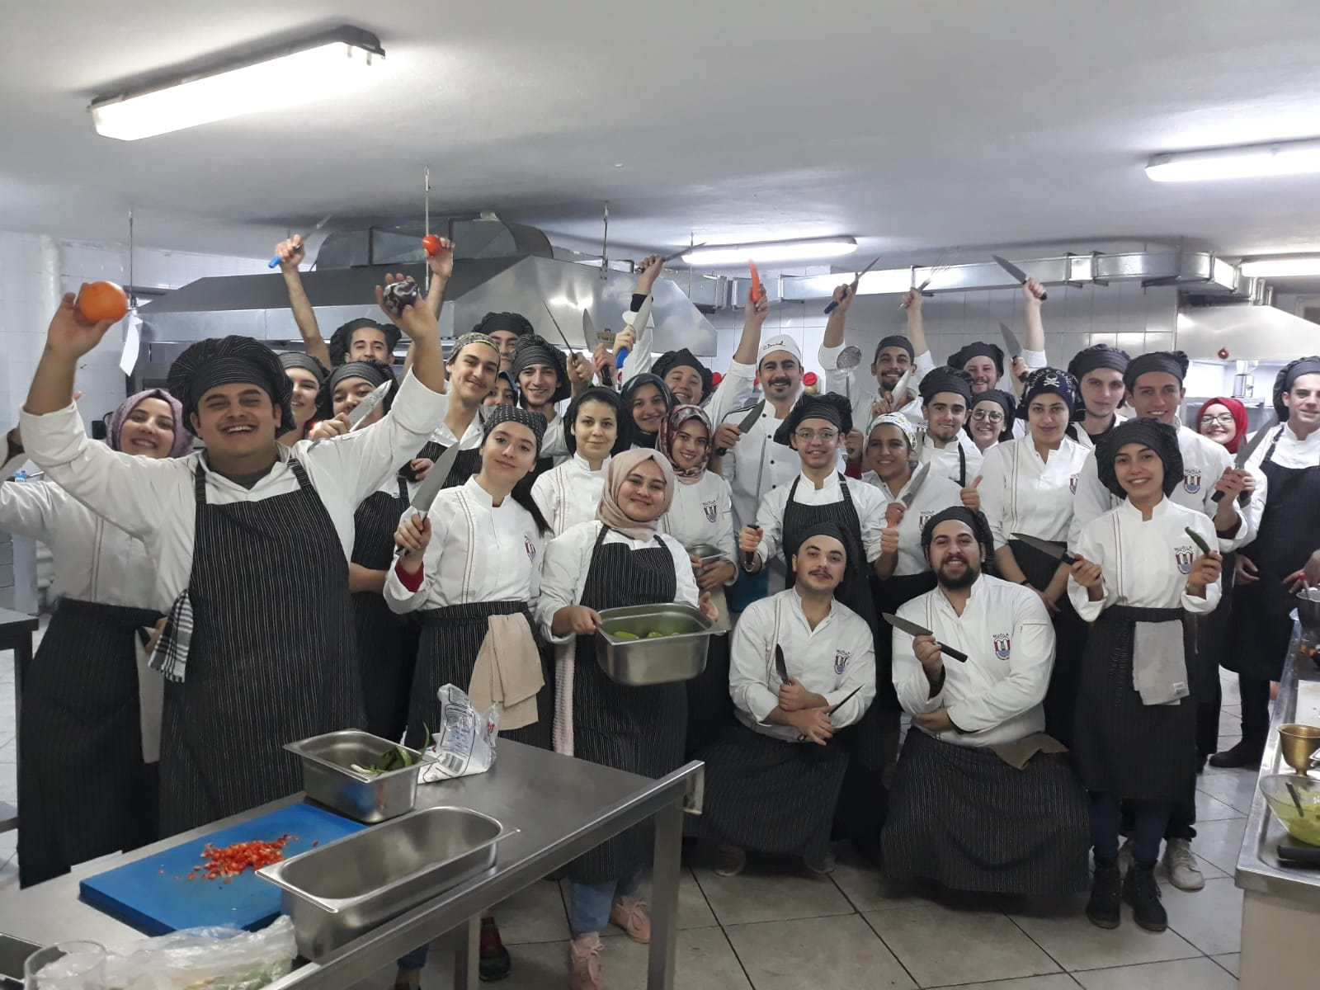
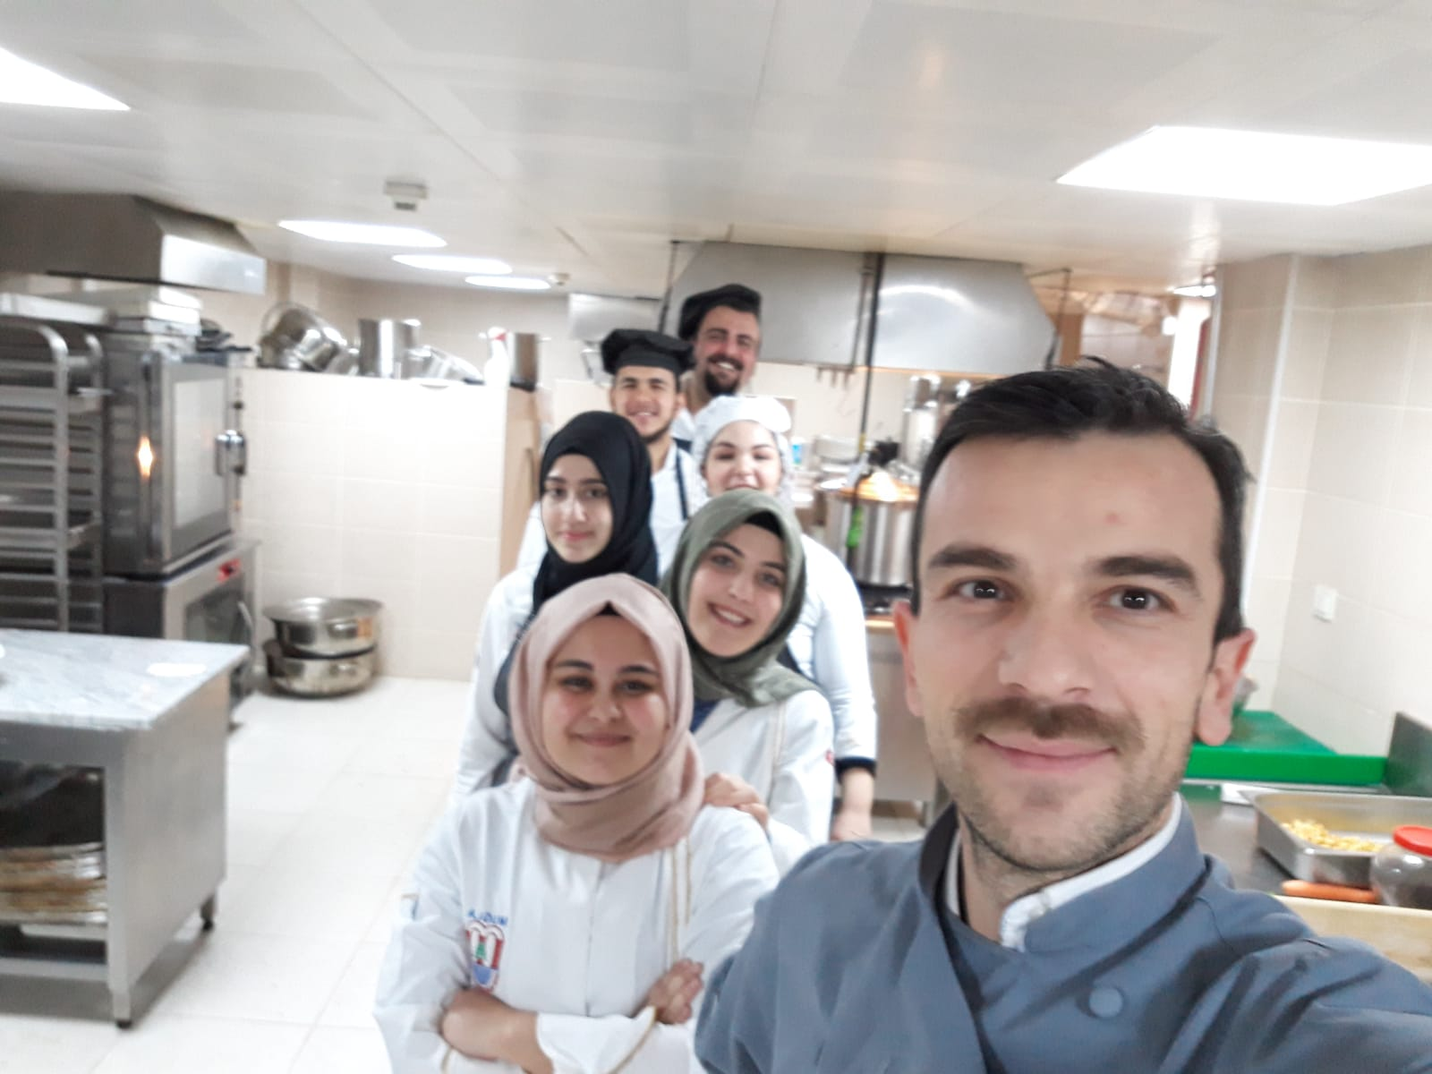
Otel Lokanta İkram Hizmetleri Bölümü

Slide 5
Otel Lokanta İkram Hizmetleri Bölümü
Turizm sektörü, ulaşım, konaklama, eğlence, kongre, spor disiplinlerini içine alan ve gelişmekte olan ülkelerde en hızlı büyüyen sektörlerden biridir. Bu sektör ve hizmet endüstrisi döviz gelirinin, yeni iş sahalarının ve ekonomik büyümenin temel kaynağıdır. Otelcilik, turizm sektörü içinde bir hizmet endüstrisidir. Bu endüstri, yerli ve yabancı konuk ve turistlerin, tarihsel ve kültürel inceleme amacıyla ya da spor yapmak, eğlenmek için düzenledikleri gezi ve konaklama, yemek yeme etkinliklerini kapsar. Programımız turizm alanında projeleri üretecek ve pratiğe geçirecek ara eleman ve yönetici adayı yetiştirmekte ve onları turizmin temel taşları olabilecek düzeye çıkarmayı amaçlamaktadır.

Slide 6
Otel Lokanta İkram Hizmetleri Bölümü
Programı başarıyla tamamlayan mezunlara Aşçılık alanında önlisans diploması verilir. Kazanılan derece, Yaşamboyu Öğrenim (EQF-LLF) için Avrupa Nitelikler Çerçevesi’nde belirlenmiş 5. seviye yeterliliklerini karşılamaktadır.
Yiyecek-içecek sektörü faaliyet gösterdiği alanlarda insanların temel gereksinimlerini karşılarken, uluslararası alanda ülkenin tanıtılması da sağlamaktadır. Günümüzde artan yiyecek içecek işletmeleri, nitelikli eleman gereksinimini de yaratmaktadır.
Yurt içi ve Yurt dışı yiyecek içecek işletmelerinde aranan insan gücü yetiştirmeyi amaçlamaktadır.

Slide 7
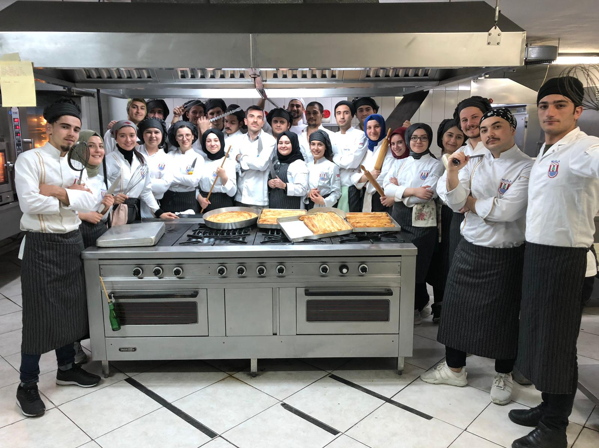
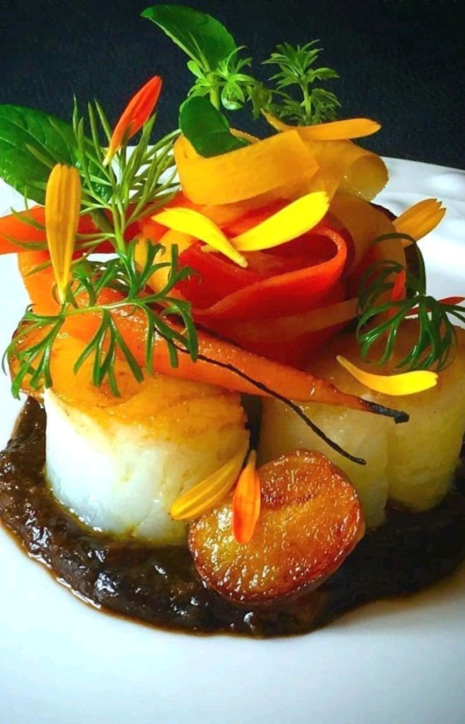
Otel Lokanta İkram Hizmetleri Bölümü

Slide 8
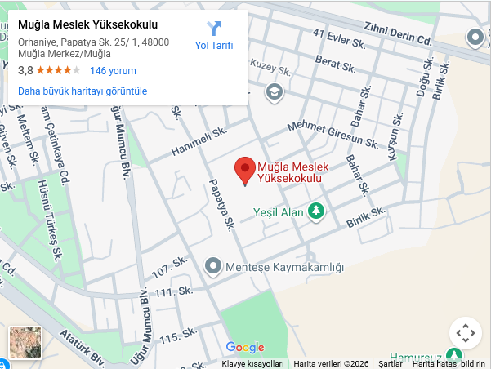
Otel Lokanta İkram Hizmetleri Bölümü https://harita.mu.edu.tr Orhaniye Mah. Papatya Sok. No: 25/ 1

Slide 9
Bölümün Ders İçeriği
Toplam ders sayısı: Bölümümüzde her dönem 6 zorunlu ders 15’e yakın seçmeli ders bulunmaktadır.
Turizm ve Otel işletmeciliği Yıllara göre derslerin genel dağılımı (1.yıl 44 farklı ders, 2.yıl 43 farklı ders)
Aşçılık programı Yıllara göre derslerin genel dağılımı (1.yıl 38 farklı ders, 2.yıl 29 farklı ders)
Otel Lokanta Ve İkram Hizmetleri

Slide 10
MUĞLA SITKI KOÇMAN ÜNİVERSİTESİ …………… MESLEK YÜKSEKOKULU OTEL LOKANTA VE İKRAM HİZMETLERİ BÖLÜMÜ TURİZM VE OTELİŞLETMECİLİĞİ PROGRAMI
 |  | 1. SINIF / 1. DÖNEM/GÜZ
YY | DERS KODU | DERSİN ADI | TÜRÜ | T | U | L | DERS SAATİ | AKTS
1 | YDB 1801 | İNGİLİZCE I* | Z | 2 | 0 | 0 | 2 | 2
1 | YDB 1803 | ALMANCA I* | Z | 2 | 0 | 0 | 2 | 2
1 | YDB 1805 | FRANSIZCA I* | Z | 2 | 0 | 0 | 2 | 2
1 | TDB 1801 | TÜRK DİLİ I | Z | 2 | 0 | 0 | 2 | 2
1 | BİP 1801 | BİLGİ İLETİŞİM TEKNOLOJİLERİ I. | Z | 2 | 0 | 0 | 2 | 3
1 | TOİ 1011 | ÖN BÜRO UYGULAMALARI | Z | 2 | 1 | 0 | 3 | 3
1 | TOİ 1013 | KAT HİZMETLERİ YÖNETİMİ | Z | 2 | 1 | 0 | 3 | 3
1 | TOİ 1005 | GENEL TURİZM | Z | 3 | 0 | 0 | 3 | 3
1 | TOİ 1015 | YİYECEK-İÇECEK SERVİSİ I | Z | 3 | 2 | 0 | 5 | 5
1 | TOİ 1017 | OTEL İŞLETMECİLİĞİ | Z | 3 | 0 | 0 | 3 | 3
1 | TOİ 1019 | MESLEKİ YAB. DİL I (İngilizce)* | Z | 2 | 0 | 0 | 2 | 3
1 | TOİ 1021 | MESLEKİ YAB. DİL I (Almanca)* | Z | 2 | 0 | 0 | 2 | 3
1 | TOİ 1023 | MESLEKİ YAB. DİL I (Rusça)* | Z | 2 | 0 | 0 | 2 | 3
1 | TOİ 1505 | TURİZMDE DİJİTAL OKUR-YAZARLIK** | S | 2 | 0 | 0 | 2 | 3
1 | TOİ 1509 | KARİYER PLANLAMA** | S | 2 | 0 | 0 | 2 | 3
1 | İŞY 1837 | İŞLETME YÖNETİMİ** | S | 2 | 0 | 0 | 2 | 3
1 | TOİ 1507 | GENEL MUHASEBE** | S | 2 | 0 | 0 | 2 | 3
1 | TOİ 1503 | MESLEKİ MATEMATİK** | S | 2 | 0 | 0 | 2 | 3
1 |  | BÖLÜM DIŞI SEÇMELİ*** | S |  |  |  |  | 3
 |  | TOPLAM |  |  |  |  |  | 30
 |  | 1. SINIF / 2. DÖNEM/BAHAR
2 | YDB 1802 | İNGİLİZCE II* | Z | 2 | 0 | 0 | 2 | 2
2 | YDB 1804 | ALMANCA II* | Z | 2 | 0 | 0 | 2 | 2
2 | YDB 1806 | FRANSIZCA II* | Z | 2 | 0 | 0 | 2 | 2
2 | TDB 1802 | TÜRK DİLİ II | Z | 2 | 0 | 0 | 2 | 2
2 | TOİ 1012 | YİYECEK-İÇECEK SERVİSİ II | Z | 3 | 2 | 0 | 5 | 5
2 | TOİ 1014 | ÖN BÜRO YÖNETİMİ | Z | 2 | 1 | 0 | 3 | 4
2 | TOİ 1016 | MESLEKİ YAB. DİL II (İngilizce)* | Z | 2 | 0 | 0 | 2 | 3
2 | TOİ 1018 | MESLEKİ YAB. DİL II (Almanca)* | Z | 2 | 0 | 0 | 2 | 3
2 | TOİ 1020 | MESLEKİ YAB. DİL II (Rusça)* | Z | 2 | 0 | 0 | 2 | 3
2 | TOİ 1022 | MESLEK STAJI (40 İş Günü) | Z | 0 | 0 | 0 | 0 | 8
2 | İŞG 1902 | İŞ SAĞLIĞI VE GÜVENLİĞİ ** | S | 2 | 0 | 0 | 2 | 3
2 | BİP 1802 | BİLGİ İLETİŞİM TEKNOLOJİLERİ II** | S | 2 | 0 | 0 | 2 | 3
2 | TOİ 1508 | KAT HİZMETLERİ UYGULAMALARI** | S | 2 | 1 | 0 | 3 | 3
2 | AŞÇ 1904 | GASTRONOMİ VE YİYECEK TARİHİ** | S | 2 | 0 | 0 | 2 | 3
2 | AŞÇ 1902 | TEMEL MUTFAK BİLGİSİ** | S | 2 | 0 | 0 | 2 | 3
 |  | BÖLÜM DIŞI SEÇMELİ*** | S |  |  |  |  | 3
Otel Lokanta Ve İkram Hizmetleri

Slide 11
3 | ATB 2801 | ATATÜRK İLKELERİ VE İNK. TARİHİ I | Z | 2 | 0 | 0 | 2 | 2
3 | TOİ 2015 | MESLEKİ YAB. DİL III(İngilizce)* | Z | 2 | 0 | 0 | 2 | 3
3 | TOİ 2017 | MESLEKİ YAB. DİL III(Almanca)* | Z | 2 | 0 | 0 | 2 | 3
3 | TOİ 2019 | MESLEKİ YAB. DİL III(Rusça)* | Z | 2 | 0 | 0 | 2 | 3
3 | TOİ 2013 | TURİZM EKONOMİSİ | Z | 3 | 0 | 0 | 3 | 3
3 | PZR 2829 | TURİZM PAZARLAMASI | Z | 3 | 0 | 0 | 3 | 4
3 | TOİ 2535 | TURİZM SOSYOLOJİSİ** | S | 3 | 0 | 0 | 3 | 3
3 | TOİ 2515 | TURİZM VE ÇEVRE** | S | 2 | 0 | 0 | 2 | 3
3 | TOİ 2525 | KONAKLAMA İŞL. MUHASEBESİ** | S | 3 | 0 | 0 | 3 | 3
3 | TOİ 2513 | TÜRKİYE TURİZM COĞRAFYASI** | S | 3 | 0 | 0 | 3 | 3
3 | TOİ 2519 | KALİTE YÖNETİM SİSTEMLERİ** | S | 2 | 0 | 0 | 2 | 3
3 | TOİ 2521 | ARAŞTIRMA YÖNTEM VE TEKNİKLERİ** | S | 2 | 0 | 0 | 2 | 3
3 | TOİ 2527 | TURİZM İŞL. MERKEZİ REZERVASYON SİSTEMLERİ** | S | 2 | 2 | 0 | 4 | 6
3 | TOİ 2529 | ÖN BÜRO PAKET PROGRAM UYGULAMALARI I** | S | 2 | 2 | 0 | 4 | 6
3 | TOİ 2531 | YİYECEK-İÇECEK PAKET PROGRAM UYGULAMALARI I** | S | 2 | 2 | 0 | 4 | 6
3 | TOİ 2533 | MİSAFİR İLİŞKİLERİ** | S | 3 | 0 | 0 | 3 | 3
3 | TOİ 2517 | TURİZM MESLEK ETİĞİ** | S | 2 | 0 | 0 | 2 | 3
3 | TOİ 2537 | ZİYAFET VE İKRAM HİZMETLERİ YÖNETİMİ** | S | 2 | 0 | 0 | 2 | 3
3 | TOİ 2539 | KIRSAL TURİZM** | S | 2 | 0 | 0 | 2 | 3
3 | TOİ 2541 | EKO TURİZM** | S | 2 | 0 | 0 | 2 | 3
3 | TOİ 2543 | TURİZMDE ÇAĞDAŞ SEÇME KONULAR | S | 2 | 0 | 0 | 2 | 3
3 | TOİ 2523 | TURİZM İŞLETMELERİNDE GELİR YÖNETİMİ | S | 2 | 0 | 0 | 2 | 3
3 | TOİ 2547 | TURİZMDE EĞLENCE YÖNETİMİ | S | 2 | 0 | 0 | 2 | 3
3 | TOİ 2545 | HİJYEN VE SANİTASYON ** | S | 2 | 0 | 0 | 2 | 3
3 | TOİ 2511 | MENÜ PLANLAMA** | S | 2 | 1 | 0 | 3 | 3
3 |  | BÖLÜM DIŞI SEÇMELİ*** | S |  |  |  |  | 3
 |  | 2. SINIF / 4. DÖNEM/BAHAR
4 | ATB 2802 | ATATÜRK İLKELERİ VE İNK. TARİHİ II | Z | 2 | 0 | 0 | 2 | 2
4 | TOİ 2012 | MESLEKİ YABANCI DİL IV(İngilizce)* | Z | 2 | 0 | 0 | 2 | 3
4 | TOİ 2014 | MESLEKİ YABANCI DİL IV(Almanca)* | Z | 2 | 0 | 0 | 2 | 3
4 | TOİ 2016 | MESLEKİ YAB. DİL IV(Rusça)* | Z | 2 | 0 | 0 | 2 | 3
4 | TOİ 2018 | TUR OPERATÖRLÜĞÜ VE SEYAHAT ACENTACILIĞI | Z | 3 | 0 | 0 | 3 | 4
4 | TOİ 2020 | GİRİŞİMCİLİK | Z | 2 | 1 | 0 | 3 | 3
4 | TOİ 2022 | İLETİŞİM | Z | 3 | 0 | 0 | 3 | 3
4 | TOİ 2522 | KONAKLAMA İŞLETMELERİNDE MALİYET ANALİZİ ** | S | 3 | 0 | 0 | 3 | 3
4 | TOİ 2524 | BARDA İÇECEK HAZIRLAMA VE SERVİSİ** | S | 3 | 2 | 0 | 5 | 6
4 | TOİ 2526 | DÜNYA TURİZM COĞRAFYASI** | S | 3 | 0 | 0 | 3 | 3
4 | TOİ 2528 | ÖN BÜRO PAKET PROGRAM UYGULAMALARI II** | S | 2 | 2 | 0 | 4 | 6
4 | TOİ 2530 | YİYECEK-İÇECEK PAKET PROGRAM UYGULAMALARI II** | S | 2 | 2 | 0 | 4 | 6
4 | TOİ 2532 | SÜRDÜRÜLEBİLİR TURİZM** | S | 3 | 0 | 0 | 3 | 3
4 | TOİ 2520 | TURİZM İŞLETMELERİNDE İNSAN KAYNAKLARI YÖNETİMİ** | S | 3 | 0 | 0 | 3 | 3
4 | TOİ 2534 | YÖNLENDİRİLMİŞ ÇALIŞMA** | S | 2 | 1 | 0 | 3 | 3
4 | TOİ 2536 | TURİZMDE ÜLKELER VE KÜLTÜRLER** | S | 3 | 0 | 0 | 3 | 3
4 | TOİ 2538 | KÜLTÜREL MİRAS TURİZMİ** | S | 3 | 0 | 0 | 3 | 3
4 | TOİ 2540 | KONAKLAMA İŞLETMELERİNDE DENETİM VE LİDERLİK** | S | 2 | 0 | 0 | 2 | 3
4 | TOİ 2542 | KONAKLAMA VE TURİZM MEVZUATI** | S | 2 | 0 | 0 | 2 | 3
4 | TOİ 2544 | TURİZM İŞLETMELERİNDE HALKLA İLİŞKİLER** | S | 3 | 0 | 0 | 3 | 3
4 | TOİ 2546 | KONAKLAMA İŞLETMELERİNDE ÖRGÜTSEL DAVRANIŞ** | S | 2 | 0 | 0 | 2 | 3
4 | TOİ 2548 | KONGRE VE FUAR ORGANİZASYONU** | S | 2 | 1 | 0 | 3 | 3
4 | TOİ 2550 | ÖZEL İLGİ TURİZMİ** | S | 3 | 0 | 0 | 3 | 3
4 | TOİ 2552 | TURİZMDE KOBİ YÖNETİMİ VE İŞ GELİŞTİRME UYGULAMALARI ** | S | 3 | 0 | 0 | 3 | 3
4 | TOİ 2522 | GÖNÜLLÜLÜK ÇALIŞMALARI** | S | 1 | 2 | 0 | 3 | 3
4 |  | BÖLÜM DIŞI SEÇMELİ*** | S |  |  |  |  | 3
 |  | TOPLAM |  |  |  |  |  | 30

Slide 12
DERSİN KODU |  | SINIF | Y.Y. | DERSİN ADI | TÜRÜ | T | U | L | DERS SAATİ | K | AKTS
ATB | 1801 | 1 | 1 | ATATÜRK İLKELERİ VE İNK.TARİHİ I | Z | 2 | 0 | 0 | 2 | 2 | 2
TDB | 1801 | 1 | 1 | TÜRK DİLİ I | Z | 2 | 0 | 0 | 2 | 2 | 2
YDB | 1801 | 1 | 1 | İNGLİZCE I * | Z | 2 | 0 | 0 | 2 | 2 | 2
YDB | 1803 | 1 | 1 | ALMANCA I * | Z | 2 | 0 | 0 | 2 | 2 | 2
YDB | 1805 | 1 | 1 | FRANSIZCA I * | Z | 2 | 0 | 0 | 2 | 2 | 2
BİP | 1801 | 1 | 1 | BİLGİ VE İLETİŞİM TEKNOLOJİSİ | Z | 2 | 0 | 0 | 2 | 2 | 3
AŞÇ | 1001 | 1 | 1 | PİŞİRME YÖNTEM ve TEKNİKLERİ I | Z | 3 | 2 | 0 | 5 |  | 5
AŞÇ | 1497 | 1 | 1 | MESLEK STAJI (15 İŞGÜNÜ) | Z |  |  |  |  |  | 4
 |  |  |  |  |  | 11 | 2 |  |  |  | 18
İSG | 1901 | 1 | 2 | İŞ SAĞLIĞI VE GÜVENLİĞİ | S | 2 | 0 | 0 | 2 | 2 | 3
AŞÇ |  | 1 | 2 | UNLU GIDA ÜRETİM TEKNİKLERİ | S | 3 | 2 | 0 | 5 |  | 5
AŞÇ |  | 1 | 2 | GIDA SAKLAMA TEKNİKLERİ | S | 2 | 2 |  | 4 |  | 5
AŞÇ |  | 1 | 2 | YÖRESEL MUTFAKLAR | S | 2 | 2 |  | 4 | 4 | 5
AŞÇ |  | 1 | 2 | BESLENMENİN TEMEL İLKELERİ | S | 2 | 0 | 0 | 2 |  | 2
AŞÇ |  | 1 | 2 | HİJYEN VE SANİTASYON | S | 2 | 0 | 0 | 2 |  | 2
AŞÇ |  | 1 | 2 | MUTFAKTA KALİTE YÖNETİMİ | S | 2 | 0 | 0 | 2 |  | 2
AŞÇ |  | 1 | 2 | GENEL TURİZM | S | 2 | 0 | 0 | 2 |  | 2
BRY | 1801 | 1 | 1 | DOSYALAMA VE ARŞİVLEME | S | 2 | 0 | 0 | 2 | 2 | 3
SGP | 1801 | 1 | 1 | İLKYARDIM | S | 2 | 0 | 0 | 2 | 2 | 3
AŞÇ |  | 1 | 1 | KONUKLA İLETİŞİM | S | 2 | 0 | 0 | 2 | 2 | 3
AŞÇ | 1501 | 1 | 1 | MESLEKİ MATEMATİK | S | 2 | 0 | 0 | 2 | 2 | 3
AŞÇ | 1503 | 1 | 1 | MESLEK ETİĞİ | S | 2 | 0 | 0 | 2 | 2 | 3
 |  | 1 | 1 | BÖLÜM DIŞI | S |  |  |  |  |  | *
 |  |  |  |  |  |  |  |  |  |  | 12
 |  |  |  | TOPLAM |  |  |  |  |  |  | 30
ATB | 1802 | 1 | 2 | ATATÜRK İLKELERİ VE İNK. TARİHİ II | Z | 2 | 0 | 0 | 2 | 2 | 2
TDB | 1802 | 1 | 2 | TÜRK DİLİ I | Z | 2 | 0 | 0 | 2 | 2 | 2
YDB | 1802 | 1 | 2 | İNGİLİZCE II * | Z | 2 | 0 | 0 | 2 | 2 | 2
YDB | 1804 | 1 | 2 | ALMANCA II * | Z | 2 | 0 | 0 | 2 | 2 | 2
YDB | 1806 | 1 | 2 | FRANSIZCA II * | Z | 2 | 0 | 0 | 2 | 2 | 2
AŞÇ | 1002 | 1 | 2 | PİŞİRME YÖNTEM ve TEKNİKLERİ II | Z | 3 | 2 | 0 | 5 | 4 | 5
AŞÇ | 1498 | 1 | 2 | MESLEK STAJI (15 İŞGÜNÜ) | Z |  |  |  |  |  | 4
 |  |  |  |  |  | 9 | 2 |  |  |  | 15
AŞÇ |  | 1 | 2 | SOĞUK MUTFAK | S | 2 | 2 | 0 | 4 | 3 | 5
AŞÇ |  | 1 | 2 | OSMANLI SARAY MUTFAĞI | S | 2 | 2 | 0 | 4 |  | 5
AŞÇ |  | 1 | 2 | SU ÜRÜNLERİ UYGULAMALARI | S | 2 | 2 | 0 | 4 |  | 5
AŞÇ | 1004 | 1 | 2 | MUTFAK PLANLAMA | S | 2 | 0 | 0 | 2 | 2 | 3
AŞÇ |  | 1 | 2 | GASTRONOMİ VE YİYECEK TARİHİ | S | 2 | 0 | 0 | 2 |  | 3
AŞÇ |  | 1 | 2 | RESTORAN İŞLETMECİLİĞİ | S | 2 | 0 | 0 | 2 |  | 2
AŞÇ |  | 1 | 2 | VEJETERYAN MUTFAK | S | 2 | 0 | 0 | 2 |  | 2
SGP | 1804 | 1 | 2 | ÇEVRE KORUMA | S | 2 | 0 | 0 | 2 | 2 | 3
 |  | 1 | 2 | BÖLÜM DIŞI | S |  |  |  |  |  | *
 |  |  |  |  |  |  |  |  |  |  | 15
 |  |  |  | TOPLAM |  |  |  |  |  |  | 30

Slide 13
AŞÇ | 2007 | 2 | 3 | MESLEKİ YABANCI DİL I | Z | 3 | 0 | 0 | 3 | 3 | 5
AŞÇ | 2497 | 2 | 3 | MESLEK STAJI (15 İŞGÜNÜ) | Z |  |  |  |  |  | 4
 |  |  |  |  |  | 3 |  |  |  |  | 9
AŞÇ | 2005 | 2 | 3 | MUTFAK ÜRÜNLERİ | S | 4 | 2 | 0 | 6 |  | 6
AŞÇ |  | 2 | 3 | DÜNYA MUTFAK UYGULAMALARI ve TEKNİKLERİ | S | 4 | 2 | 0 | 6 |  | 6
AŞÇ |  | 2 | 3 | TÜRK MUTFAK UYGULAMALARI ve TEKNİKLERİ | S | 4 | 2 | 0 | 6 |  | 6
AŞÇ |  | 2 | 3 | KASAPHANE ÜRÜNLERİ | S | 2 | 2 | 0 | 4 |  | 6
AŞÇ |  | 2 | 3 | MENÜ PLANLAMA | S | 2 | 0 | 0 | 2 |  | 3
AŞÇ |  | 2 | 3 | YEMEK SOSYOLOJİSİ | S | 2 | 0 | 0 | 2 |  | 3
AŞÇ |  | 2 | 3 | GASTRONOMİDE YENİ TRENDLER | S | 2 | 0 | 0 | 2 |  | 3
AŞÇ |  | 2 | 3 | II YABANCI DİL I | S | 2 | 0 | 0 | 2 |  | 3
TOİ | 2803 | 2 | 3 | YİYECEK İÇECEK SERVİSİ | S | 2 | 2 | 0 | 4 | 3 | 3
İŞY | 2813 | 2 | 3 | İŞLETME YÖNETİMİ I | S | 2 | 0 | 0 | 2 | 2 | 3
İŞY | 2805 | 2 | 3 | ARAŞTIRMA YÖNTEM VE TEKNİKLERİ | S | 2 | 0 | 0 | 2 | 2 | 3
TOİ | 2801 | 2 | 3 | OTEL İŞLETMECİLİĞİ | S | 2 | 0 | 0 | 2 | 2 | 3
İŞY | 2803 | 2 | 3 | İNSAN KAYNAKLARI YÖNETİMİ | S | 1 | 1 | 0 | 2 | 2 | 3
 |  | 2 | 3 | BÖLÜM DIŞI | S |  |  |  |  |  | *
 |  |  |  |  |  |  |  |  |  |  | 21
 |  |  |  | TOPLAM |  |  |  |  |  |  | 30
AŞÇ | 2008 | 2 | 4 | MESLEKİ YABANCI DİL II | Z | 3 | 0 | 0 | 3 | 2 | 5
AŞÇ | 2498 | 2 | 4 | MESLEK STAJI (15 İŞGÜNÜ) | Z |  |  |  |  |  | 4
 |  |  |  |  |  | 3 |  |  |  |  | 9
AŞÇ | 2002 | 2 | 4 | PASTANE ÜRÜNLERİ | S | 4 | 2 | 0 | 6 | 4 | 6
AŞÇ | 2006 | 2 | 4 | MUTFAK ÇEŞİTLERİ | S | 4 | 2 | 0 | 5 | 3 | 6
AŞÇ | 2504 | 2 | 4 | SÜSLEME SANATI | S | 2 | 2 | 0 | 4 | 3 | 6
AŞÇ |  | 2 | 4 | GIDA ÜRÜNLERİNDE DUYUSAL ANALİZ TEKNİKLERİ | S | 2 | 2 | 0 | 4 |  | 6
AŞÇ |  | 2 | 4 | YİYECEK İÇECEK MALİYET KONTROLÜ | S | 2 | 0 | 0 | 2 |  | 3
AŞÇ |  | 2 | 4 | RESTORAN İŞLETMECİLİĞİ | S | 2 | 0 | 0 | 2 |  | 3
AŞÇ |  | 2 | 4 | SOSYAL SORUMLULUK PROJESİ | S | 2 | 0 | 0 | 2 |  | 3
AŞÇ |  | 2 | 4 | GİRİŞİMCİLİK | S | 2 | 0 | 0 | 2 |  | 3
TOİ | 2804 | 2 | 4 | GÖSTERİ SERVİSİ | S | 2 | 2 | 0 | 4 | 3 | 3
İŞY | 2814 | 2 | 4 | İŞLETME YÖNETİMİ II | S | 2 | 0 | 0 | 2 | 2 | 3
 |  | 2 | 4 | BÖLÜM DIŞI | S |  |  |  |  |  | *
 |  |  |  |  |  |  |  |  |  |  | 21
 |  |  |  | TOPLAM |  |  |  |  |  |  | 30

Slide 14
Mezunların Nitelikleri
Mezun olan öğrencilerimiz, otel, motel, tatil köyü, seyahat acentesi, gibi konaklama işletmelerinde restoran, bar, eğlence merkezleri gibi yiyecek-içecek işletmelerinde, seyahat acentesi, tur operatörü gibi seyahat işletmelerinde değişik pozisyonlarda görev alabilirler. Ayrıca özel sektör kuruluşları haricinde Kültür ve Turizm Bakanlığı merkez ve taşra teşkilatında görev alabilmektedirler. Yabancı dil ve yeterli meslek bilgisine sahip olan mezun öğrenciler, hızla gelişen ve globalleşen sektörde yurt dışında da çalışma olanağı bulmaktadır.

Slide 15
Staj Olanakları
Zorunlu/seçmeli staj durumu
Öğrencilerimiz turizm ve otel işletmeciliği programında 8 AKTS, aşçılık programında ise her dönem 4’er AKTS olmak üzere toplamda 16 AKTS karşılığı staj yapmak zorundadırlar.
Öğrenciler belirli standartlara sahip olmak koşuluyla stajlarını; ulusal ve uluslararası turizm faaliyetlerinde bulunan otel, lokanta, motel, acenta vb. işletmelerde yapabilirler.
Otel Lokanta Ve İkram Hizmetleri

Slide 16
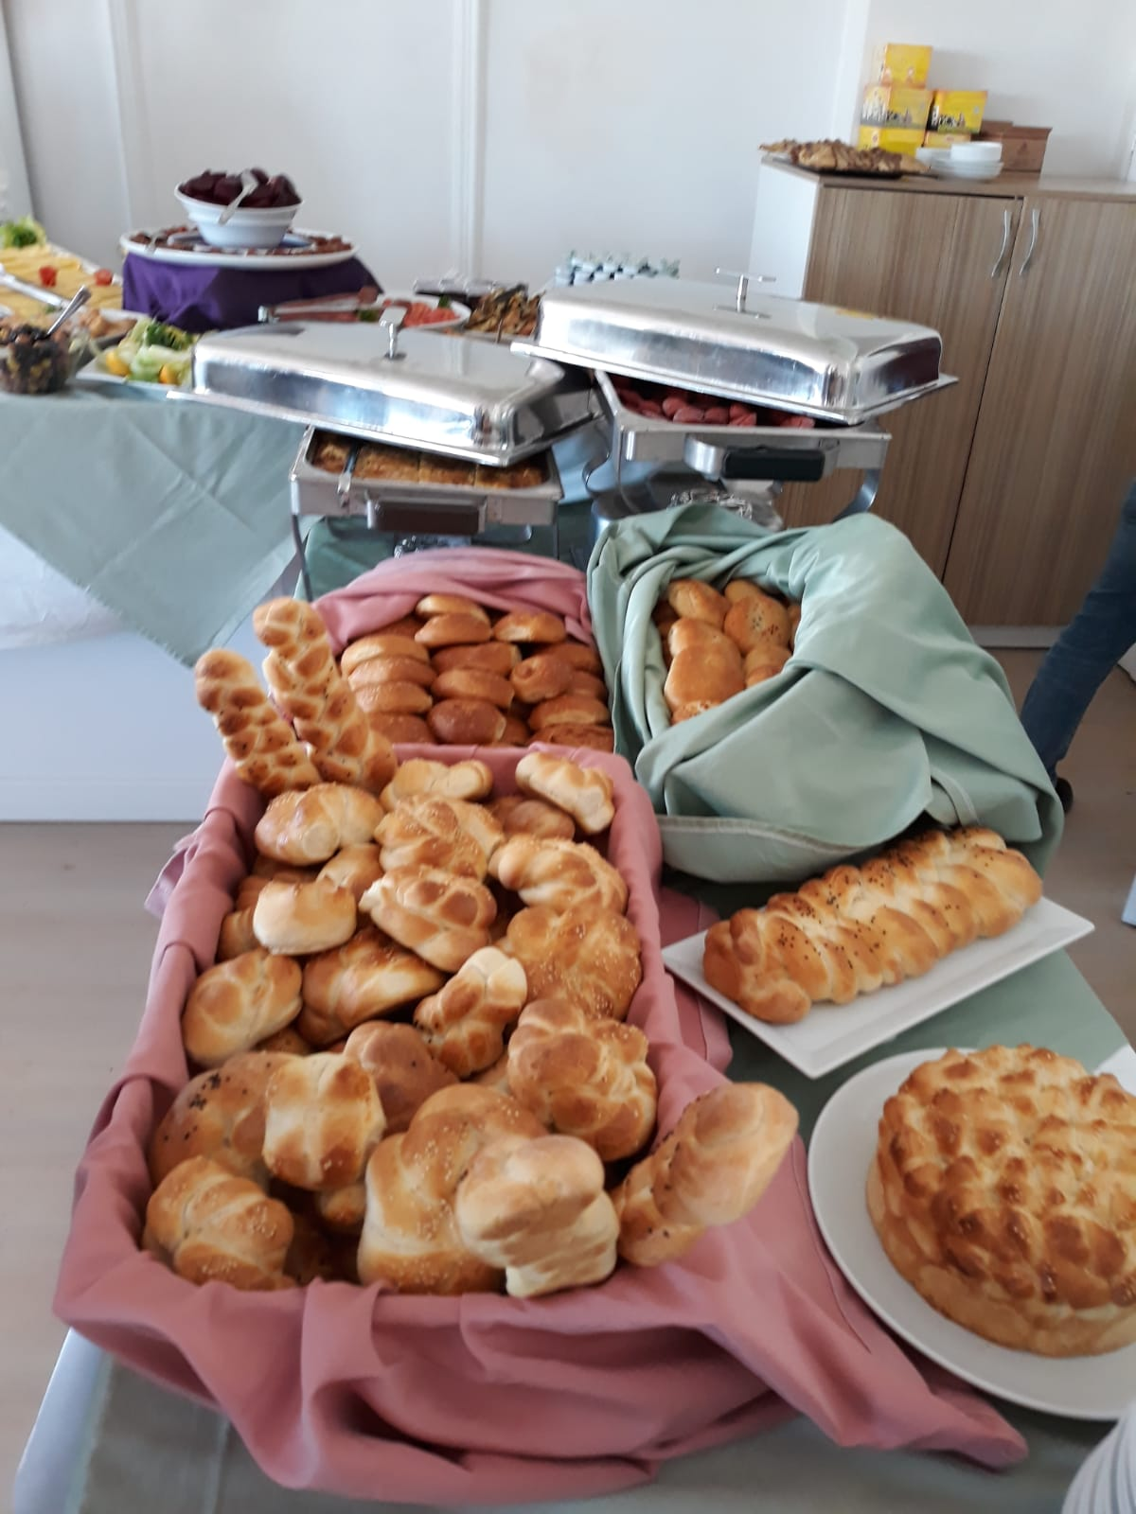
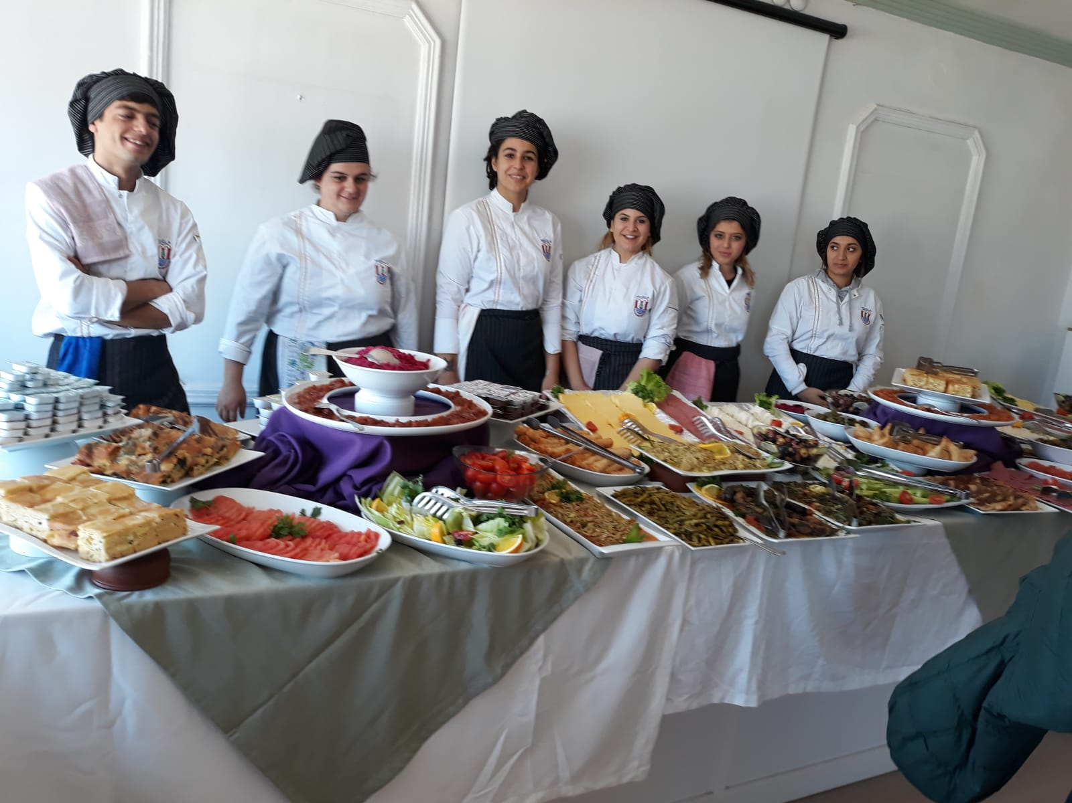
Otel Lokanta İkram Hizmetleri Bölümü
Resim
Fakülte ya da Üniversite Fotoğrafları

Slide 17
Yurtdışı Üniversite Değişim Programı Olanakları
Bölümümüz Öğrencileri Erasmus Staj hareketliliğine başvurabilmekte ve Avrupa Birliği üye ülkelerinde staj yapabilmektedirler.

Slide 18
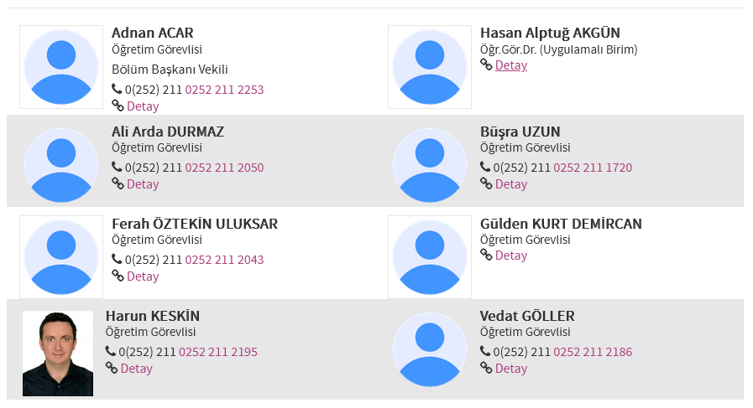
Akademik Personel

Slide 19

İLETİŞİM
http://www.muglamyo.mu.edu.tr/
İletişim: Muğla Sıtkı Koçman Üniversitesi
48000 Kötekli/Muğla |Tel: + 90 (252) 211-2205

